Slide 1
Országos Bírósági Hivatal Magyar Igazságügyi Akadémia Könyvtár - és információmenedzsment
A digitális könyvtárak és a digitálisan született tartalmak megőrzése a szakkönyvtárakban
Budapest, 2019. október 7.

Slide 2
Tartalom
Miért foglalkozzunk a digitális tartalmakkal?
A könyvtárhasználat változása
Digitális könyvtárak, digitális tartalom
Hozzáférés szolgáltatás
Kereskedelmi tartalmak
Nem-kereskedelmi tartalmak
Digitális könyvtárak - helyi digitális gyűjtemények
OSZK digitális archiválás
Szakkönyvtárak digitális könyvtárai
Egyéb digitális tartalmak megőrzése
Együttműködési lehetőségek az archiválásban
További lehetőségek a digitális archiválásban

Slide 3
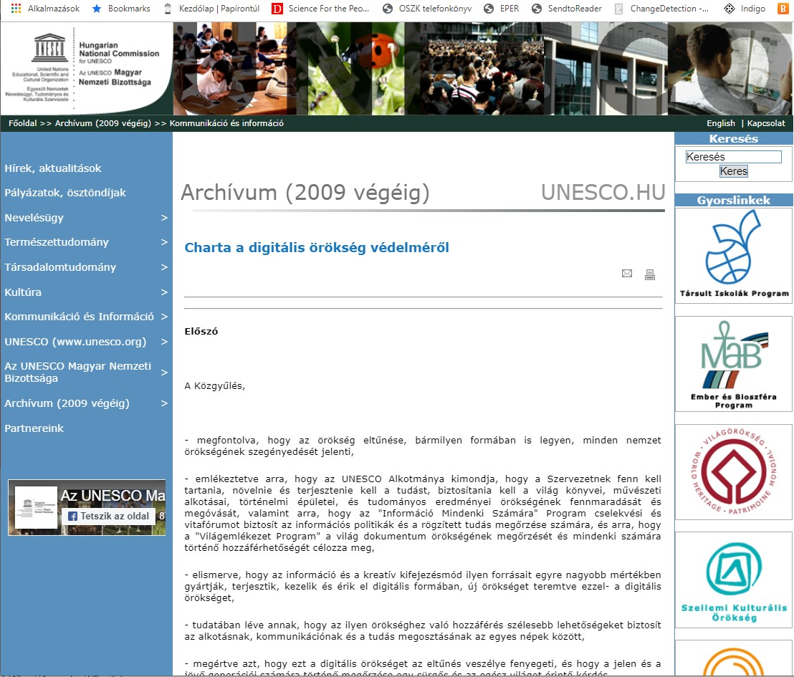
Miért foglalkozzunk a digitális tartalmakkal?
Mert a felhasználók az információkat egyre inkább digitálisan, online keresik.
Mert egyre több információ digitálisan születik és csak digitálisan férhető hozzá.
Mert a digitális információ nagyon sérülékeny, gyorsan eltűnik.
Lásd UNESCO Charta a digitális örökség védelméről

Slide 4
A könyvtárhasználat változása
Személyes használat: – 2,9 %
Távhasználat: + 16,1%
Személyes- / távhasználat: 17,4%
Forrás: Könyvtári Intézet, 2018. évre vonatkozó könyvtárhasználati statisztika

Slide 5
Digitális könyvtárak, digitális tartalmak
Gyűjtés, állománygyarapítás
CD-ROM, DVD, egyéb offline digitális dokumentumok
„A nem papíralapú könyvek 2016-os könyvpiaci forgalma 8,04%-kal növekedett, 864.625.000 Ft-ot, 1,81%-os piaci részesedést jelent.” MKKE 2017. évi statisztika
E-kölcsönzés – pl. Goethe Intézet
Digitalizált tartalmak
Hozzáférés szolgáltatás, távoli tartalmak

Slide 6
Hozzáférés szolgáltatás Kereskedelmi tartalomszolgáltatások
Elektronikus Információszolgáltatás Nemzeti Program (EISZ) - http://eisz.mtak.hu
Teljes szövegű adatbázisok, e-folyóiratok, 47 szolgáltató, többnyire külföldi források
Arcanum Digitális Tudománytár (ADT) - https://adtplus.arcanum.hu
Digitalizált magyar folyóiratok adatbázisa, több száz tudományos és szakfolyóirattal
SZAKTÁRS - https://www.szaktars.hu/
10 legfontosabb magyar szakkönyvkiadó művei

Slide 7
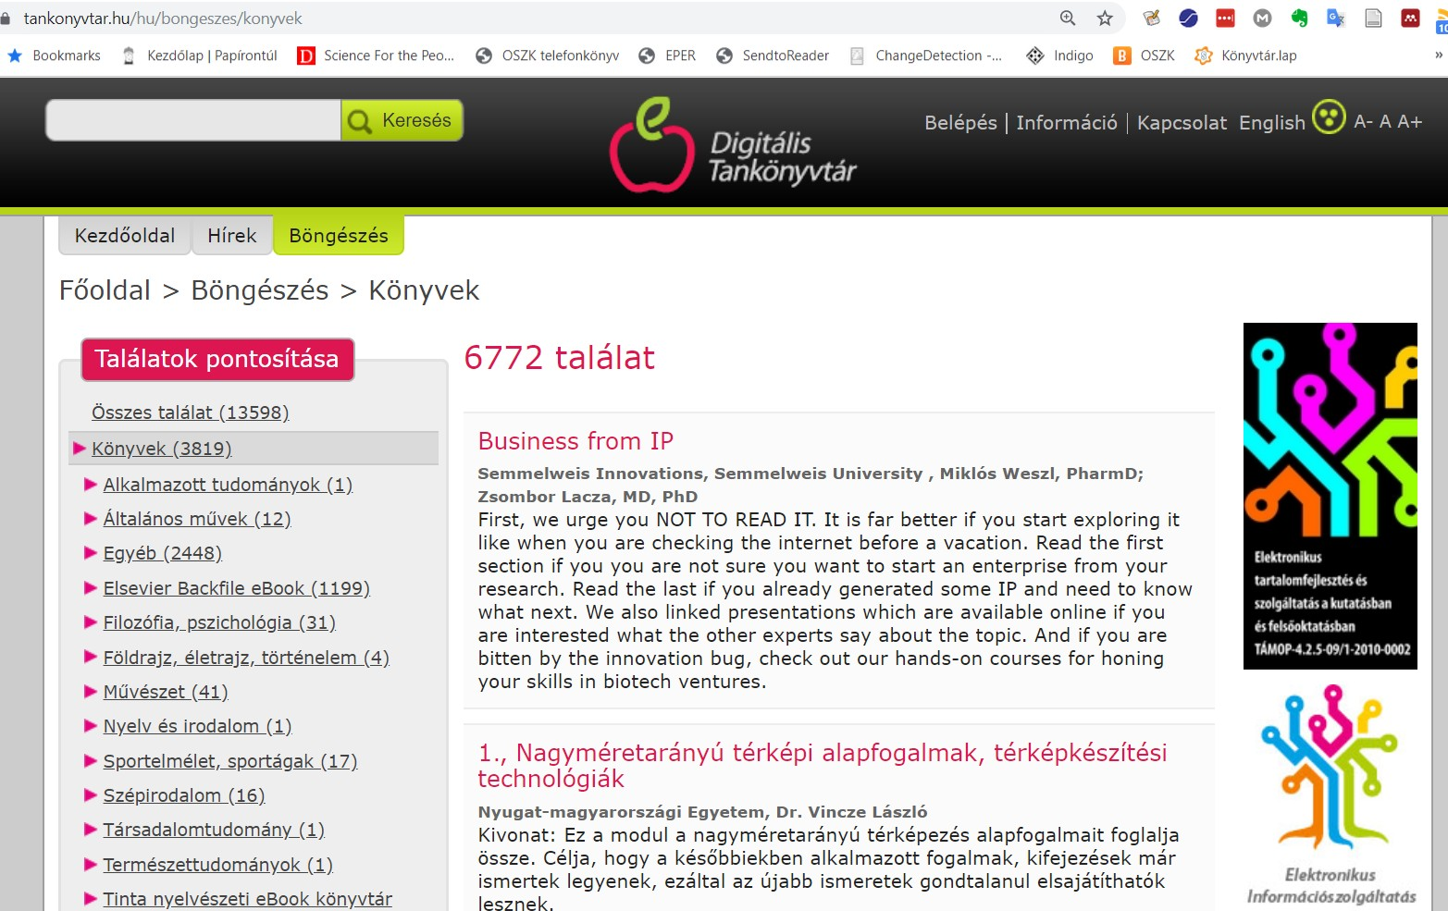
Hozzáférés szolgáltatás Nem-kereskedelmi tartalomszolgáltatások
Digitális Tankönyvtár - https://www.tankonyvtar.hu/hu
TÁMOP források által támogatott (többnyire) nyilvános szakkönyvek, szakfolyóiratok
3819 szakkönyv, 5879 szakfolyóirat füzet
Jogtudomány 98 cím (?)
Virtuális könyvtárak a honlapokon
Pl. Magyar Igazságügyi Akadémia Könyvtári szolgáltatások, MIA folyóiratok

Slide 8
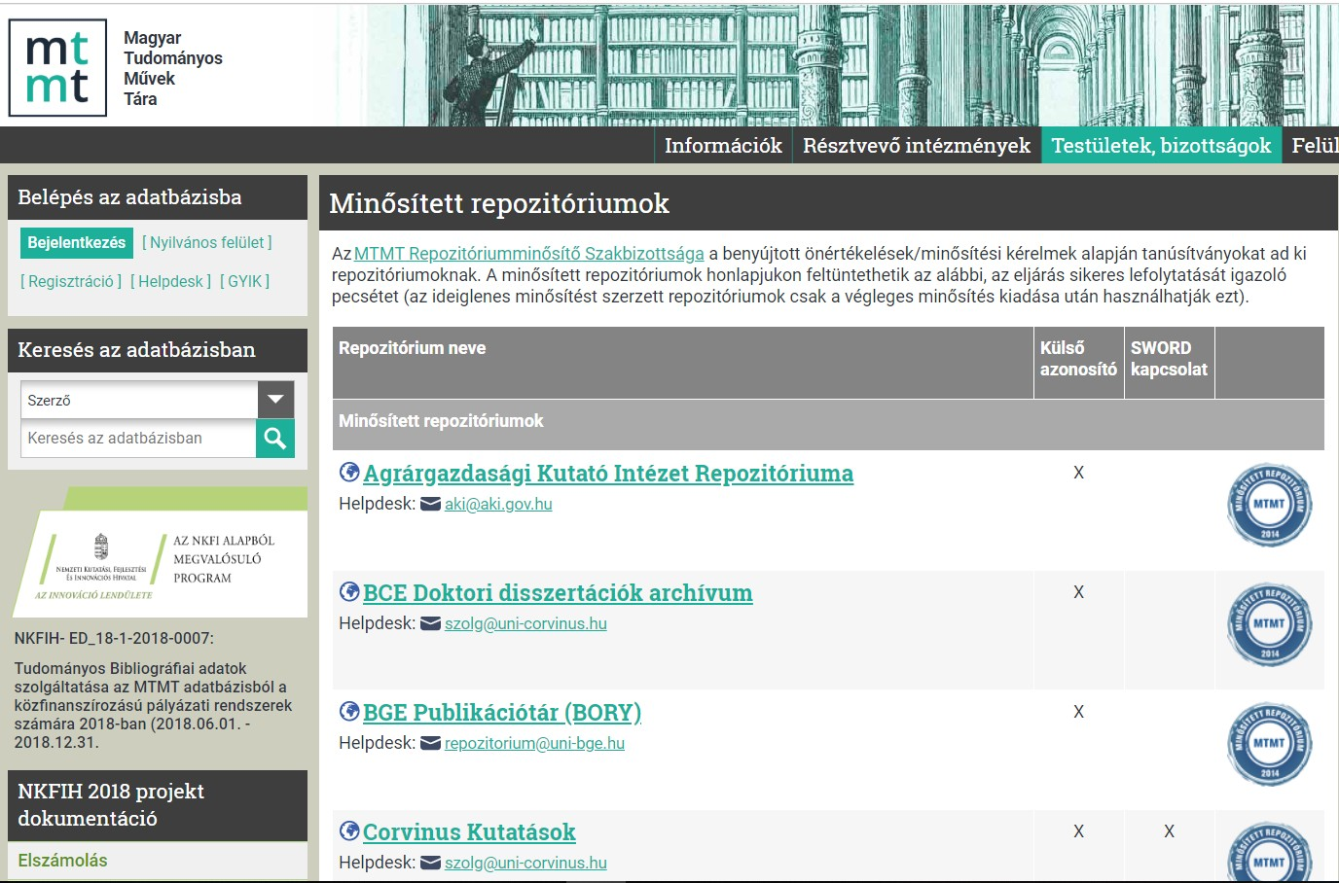
Digitális könyvtárak, Helyi digitális gyűjtemények
Repozitóriumok; felsőoktatási, ill szakkönyvtárak helyi digitális gyűjteményei
27/2012. (IX.24.) MTA határozat; „Az MTA elnökének határozata a tudományos művek nyílt hozzáférhetőségéről” - http://real.mtak.hu/eprints/mandate.html
Doktori disszertációk, helyi oktatók cikkei, tanulmányai, digitalizált tartalmak
MTMT minősített repozitóriumai
HUNOR; magyar felsőoktatási könyvtárak és az MTA konzorciuma nyílt hozzáférésű repozitóriumokkal
https://openscience.hu/hunor/

Slide 9
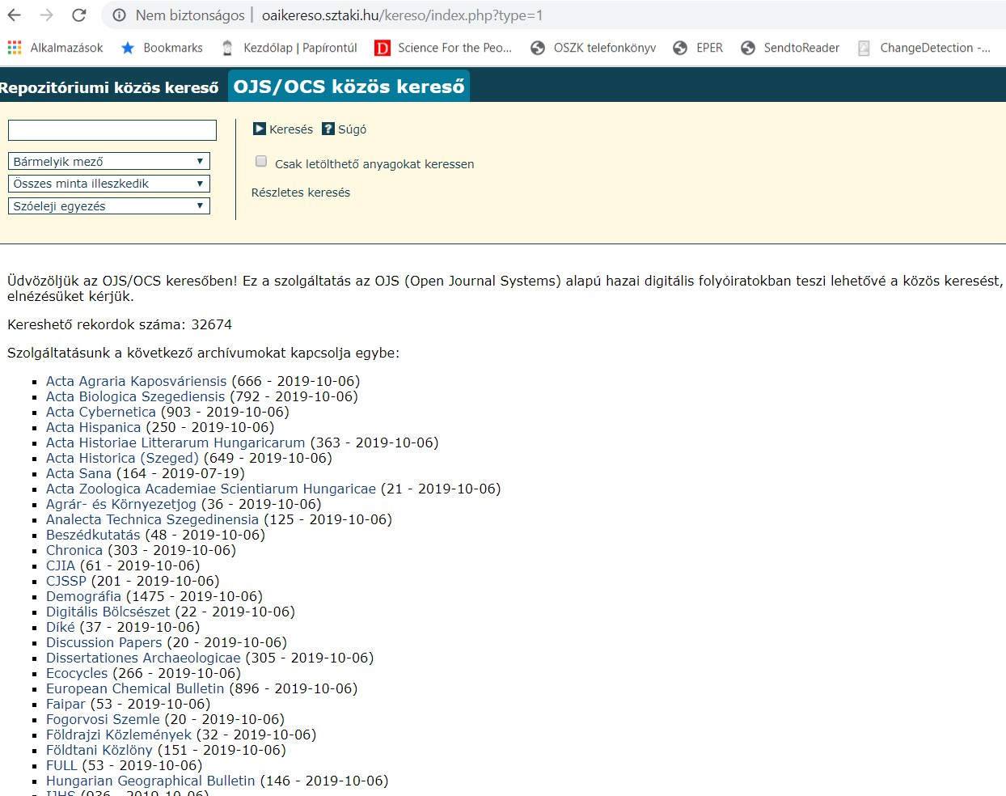
Digitális könyvtárak, Helyi digitális gyűjtemények
Helyi repozitóriumok közös keresői, pl.
http://www.ek.szte.hu/contenta-repozitoriumok/
https://ludita.uni-nke.hu/repozitorium/
Repozitóriumi közös kereső – SZTAKI
http://oaikereso.sztaki.hu/kereso/index.php
Open Access (OA) folyóiratok
https://openscience.hu/magyar-oa-folyoiratok/
Open Journal System (OJS) folyóiratok
http://openaccess.mtak.hu/index.php/fejlesztok/ojs
http://www.ek.szte.hu/ojs/
http://ojs.elte.hu/
http://openaccess.mtak.hu/index.php/fejlesztok/ojs
Közös OJS kereső - http://oaikereso.sztaki.hu/kereso/index.php?type=1

Slide 10
OSZK digitális archiválás
Digitalizált ill. digitálisan született, magyar, non-profit dokumentumok archiválása önkéntes alapon, nyilvános szolgáltatása, általános gyűjtőkörrel
Magyar Elektronikus Könyvtár (MEK) – https://mek.oszk.hu – e-könyvek
19395 könyv ebből 12750 tudományos szakkönyvek
Elektronikus Periodika Adatbázis és Archívum (EPA) – https://epa.oszk.hu – e-folyóiratok
1059 cím – 102143 füzet; ebből 406 cím szakmai tudományos

Slide 11
OSZK digitális archiválás
Digitális archiválás önkéntes alapon, nyilvános szolgáltatással
Felhasználási szerződések
http://mek.oszk.hu/html/irattar.html
https://epa.oszk.hu/html/irattar.html
EPA; OSZK – NKA megállapodás – 84 cím
Digitális archiválás kötelespéldány alapján
http://www.oszk.hu/online_beszolg -> OSZKDK http://oszkdk.oszk.hu/
195/2019. (VIII. 1.) Korm. rendelet – A kiadványok kötelespéldányainak szolgáltatásáról, megőrzéséről és használatáról (MK 137. szám)

Slide 12
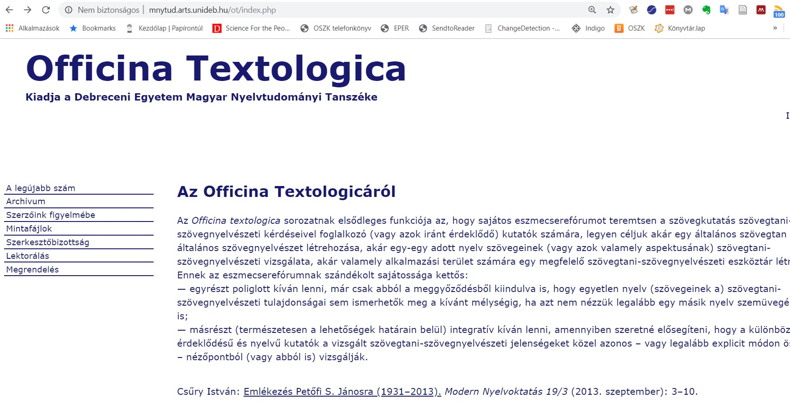
OSZK digitális archiválás
Együttműködések, pl.
Kutatóintézetekkel, pl.
MTA BTK Irodalomtudományi Intézete
https://szovegtar.iti.mta.hu/
Felsőoktatási intézményekkel, pl.
Debreceni Egyetem Magyar Nyelvtudományi Tanszéke
http://mnytud.arts.unideb.hu/ot/index.php
Civil szervezetekkel, pl.
Magyar Erdészeti Egyesület
http://www.oee.hu/

Slide 13
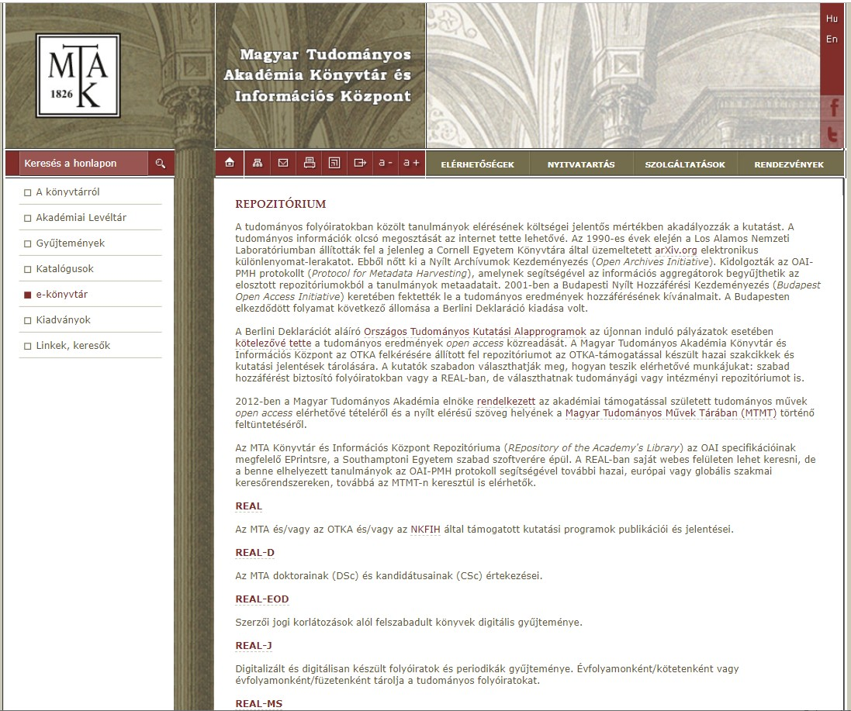
Szakkönyvtárak digitális könyvtárai
Országgyűlési Könyvtár
Távoli források, digitalizált kiadványok
https://www.ogyk.hu/hu/digitalis-gyujtemenyeink
KSH Könyvtár
Távoli források, saját kiadványok digitálisan
http://konyvtar.ksh.hu/index.php?s=db_digistat
Országos Idegennyelvű Könyvtár
Távoli források közvetítése
https://www.oik.hu/helyben-hasznalhato-online-adatbazisok
Országos Pedagógiai Könyvtár
Néhány saját digitális kiadvány
http://www.opkm.hu/?lap=dok/dtr&dtr_id=85
MTA Könyvtára
Összetett repozitórium rendszer, digitálisan született, digitalizált kiadványokból - REAL
https://konyvtar.mta.hu/index.php?name=v_5_5

Slide 14
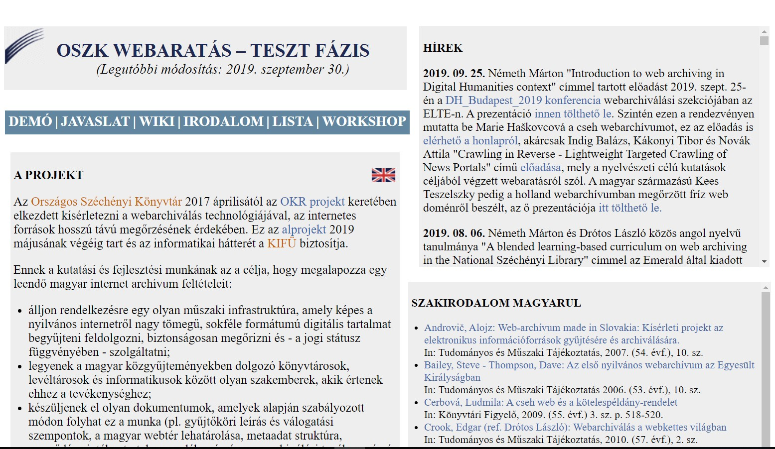
Egyéb digitális tartalmak megőrzése
VIDEOTORIUM - https://videotorium.hu/
A felsőoktatás és kutatás, valamint a közoktatás szereplői számára létrehozott videómegosztó portál.
Konferenciák, tudományos rendezvények előadásainak videofelvételei
MIA - kísérleti webarchívum - http://mekosztaly.oszk.hu/mia/
Cél: A magyar nemzeti webtér szelektív és teljes körű webaratása rendszeresen
Nyilvános archivált honlapok - http://mekosztaly.oszk.hu/mia/demo/
Workshop 2019. november 14. - http://mekosztaly.oszk.hu/mia/404_workshop.html

Slide 15
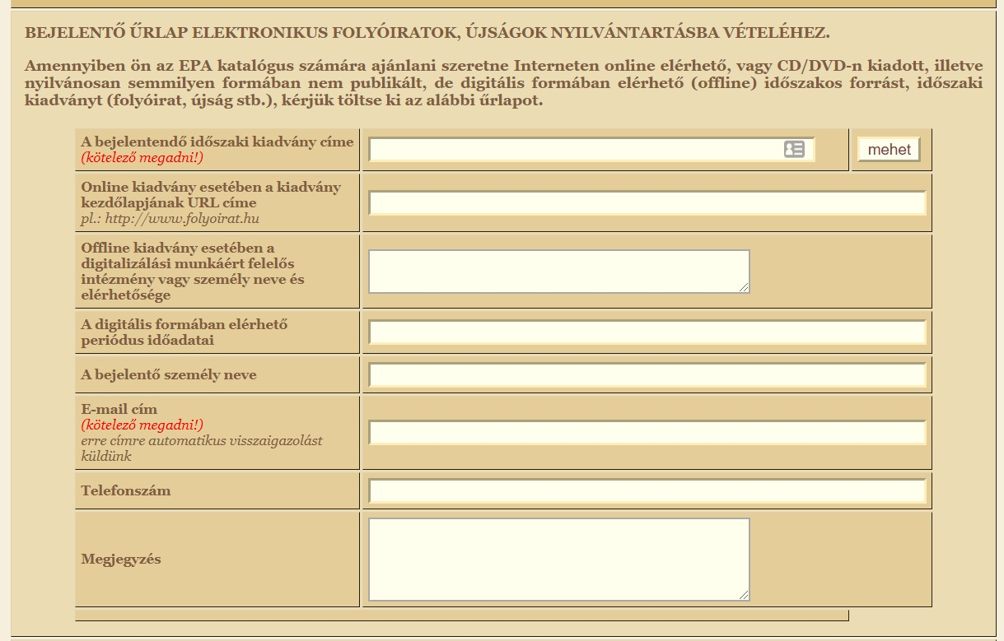
Együttműködési lehetőségek az archiválásban
EPA: Bejelentő űrlap e-folyóiratokhoz
https://epa.oszk.hu/html/kapcsolat/#bejelent
MEK:
Digitális könyvjavaslat a MEK számára
https://tinyurl.com/MEK-javaslat
Kiadói együttműködés
http://mek.oszk.hu/html/irattar/kiadoi.htm
MIA:
Webhely archiválási javaslat
https://goo.gl/forms/Y1qIIxcM7APPiq443
KDS pályázat „az OSZK webarchiválási tevékenységének segítése, elsősorban a helyi vonatkozású oktatási, tudományos és kulturális online tartalmak esetében.”
http://www.pafi.hu/_pafi/palyazat.nsf/ervdocidweburlap/80ED7512EC711F46C125845600701C0A

Slide 16
További lehetőségek a digitális archiválásban
E-irattári anyagok archiválása
https://www.eleveltar.hu/
Közlönyök archiválása?
http://www.kozlonyok.hu/kozlonyok/valaszt.htm
Csoportos kommunikáció archiválása?
https://listserv.niif.hu/mailman/listinfo
Facebook csoportok
Szakmai levelezés archiválása?
Archiving Email Symposium in LC
Digitális kéziratok archiválása
Workshop a PIM-ben - https://pim.hu/hu/esemenyek/digitalisan-letrejott-born-digital-keziratok-kezelese
…

Slide 17
Köszönöm a figyelmet
Moldován István
Országos Széchényi Könyvtár
E-könyvtári Szolgáltatások Osztálya
moldovan@oszk.hu

